Slide 1
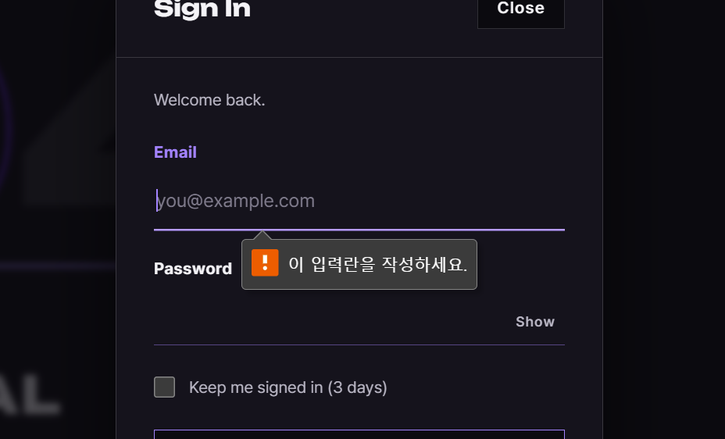
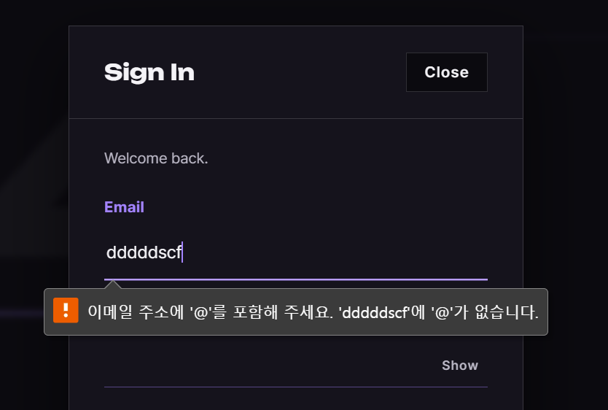
Email 등을 입력하지 않거나
유효한 형식이 나오면 기존에는 캡쳐와 같이
쓰레기같은 기본 브라우저 alert 란이 뜸.
SweetAlert를 활용해서 고칠 것
(색감 및 폰트는 기존 home.html의 분위기에 맞게 할 것)
=> Prompt 및 Confirm 창 형식도 SweetAlert 형식에 맞출것)
형식
Main Message(메인 폰트 - Make your noise의 폰트나 Sign in 등의 폰트)
Main Message
확인

